Slide 1

4FUN
Атрибутирование графа автомобильных дорог

Slide 2
Постановка задачи
Приложение для Атрибутирование графа автомобильных дорог
Загрузка файлов GeoJson
Разбиение голубой дороги на отрезки
Корректировка точек красной дороги

Slide 3
Идея решения
Нахождения расстояния от концов текущих и целевых отрезков
Подгонка отрезков под целевые отрезки
Оптимизация решения с помощью taichi и алгоритмических методов
Настройка параметров для более точного решения

Slide 4
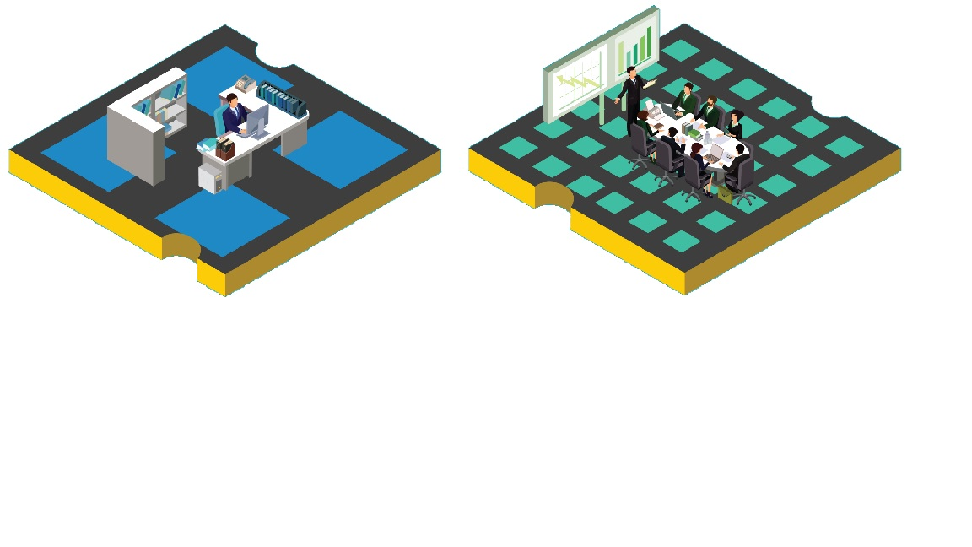
Taichi
Распараллеливание решения, которое позволяет в разы ускорить склеивание отрезков дороги

Slide 5
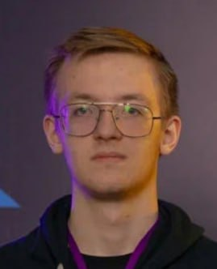



Наша команда
Воробьев Павел
Горбунов Сергей
Быков Дмитрий
Плащинский Николай

Slide 6
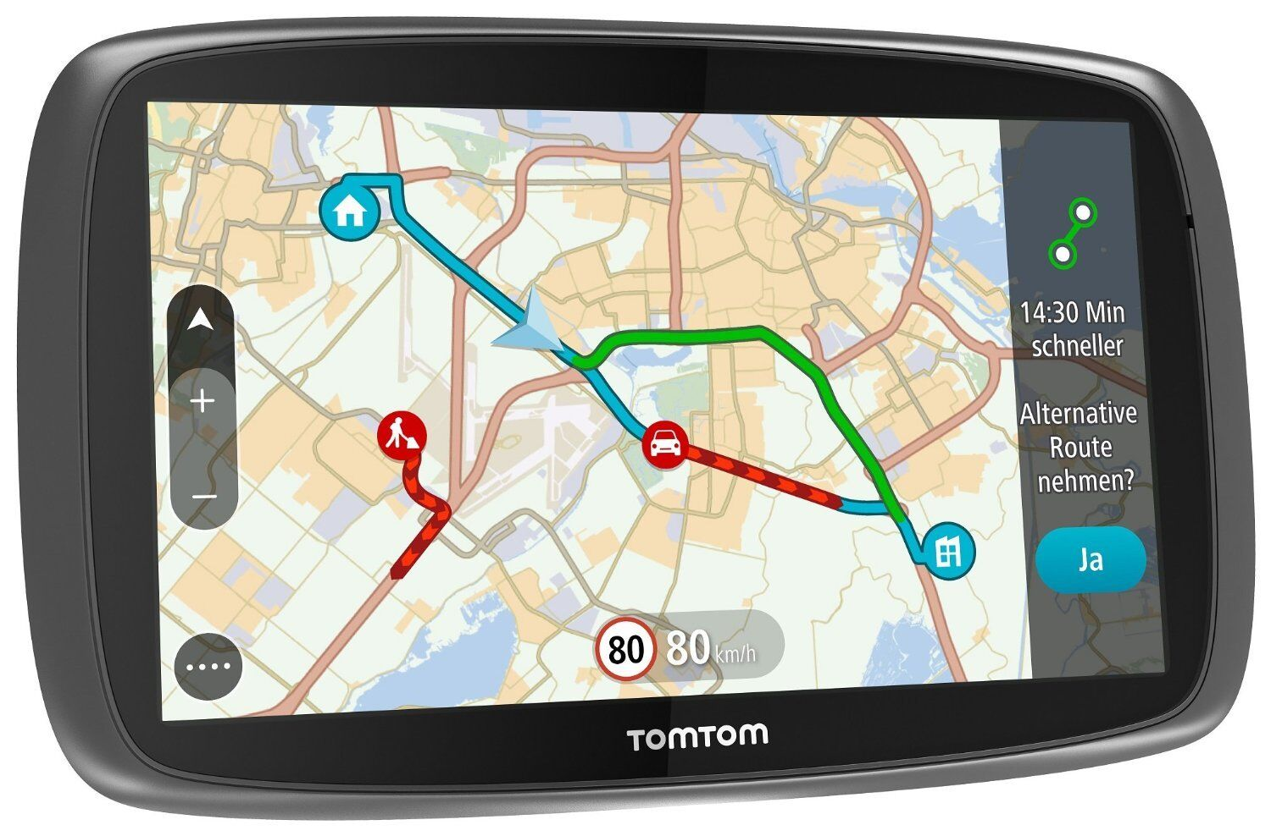
Масштабируемость
Создание приложения с графическим интерфейсом для общего пользования
Разработка системы добавления новых коррективов

Slide 7


Используемые технологии
Основной язык программирования - Python
Чтение данных - Geojson
Распараллеливание вычислений - Taichi

Slide 8
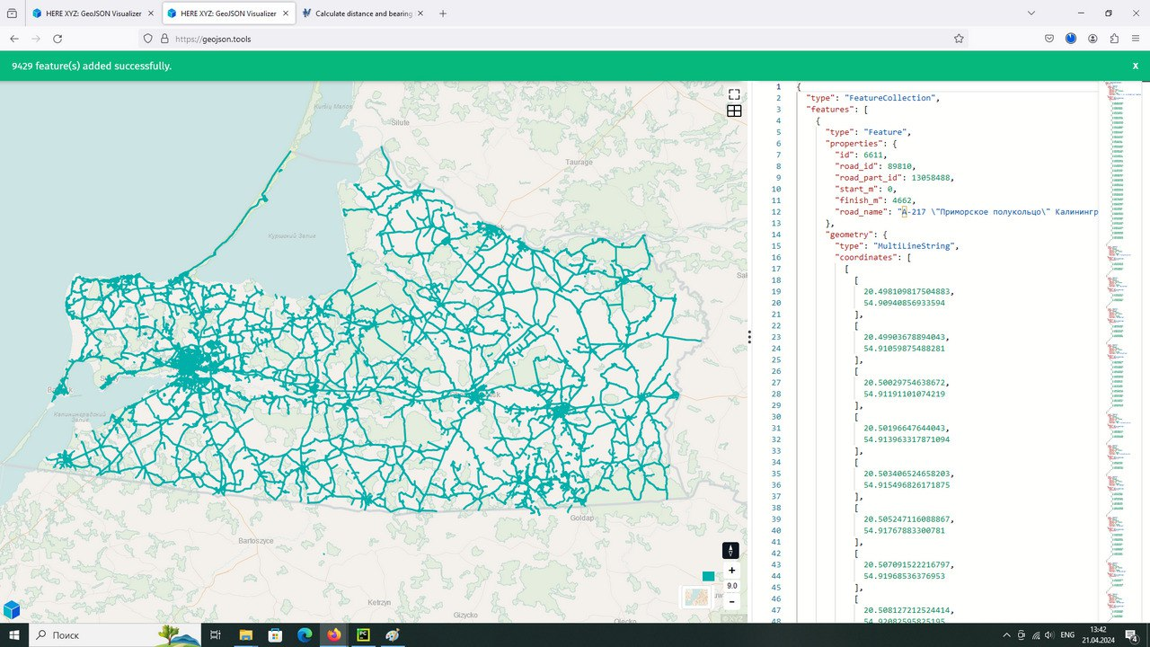
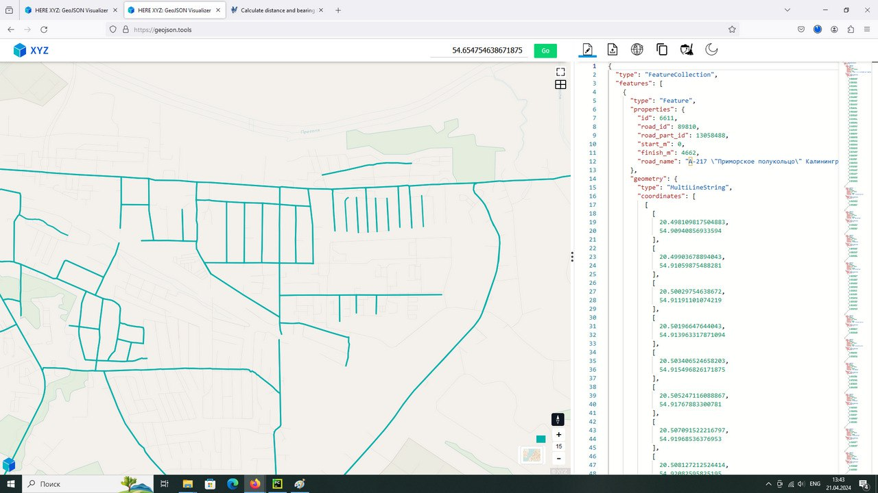
Примеры работы

